Slide 1
Муниципальное дошкольное образовательное учреждение «Детский сад № 22»
Лето- жаркая пора,
Светит солнышко сутра,
Даже если дождь пройдет-
Вокруг сияет все, поет!
Подготовили воспитатели:
Шевякова С.А.
Розанова И.В.
г. Ярославль
2017

Slide 2
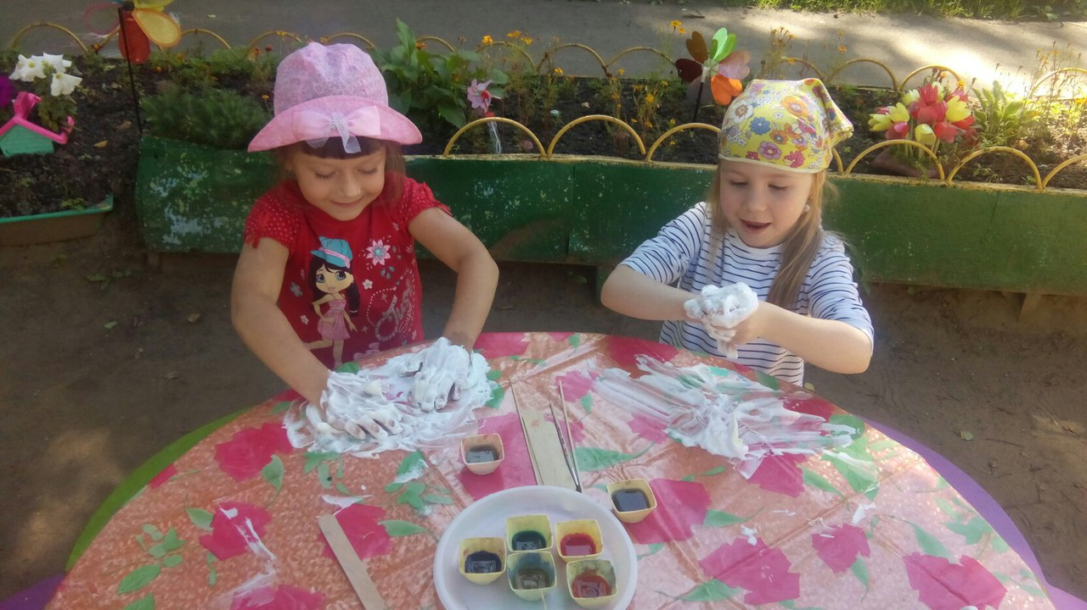
Научите детей творить, чтобы они не вытворяли.

Slide 3
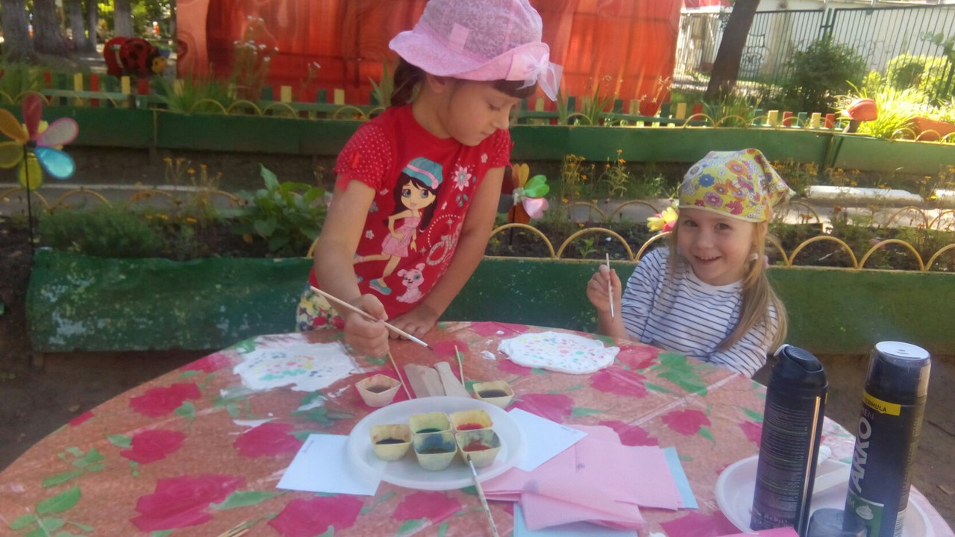
Лучшие подружки…

Slide 4
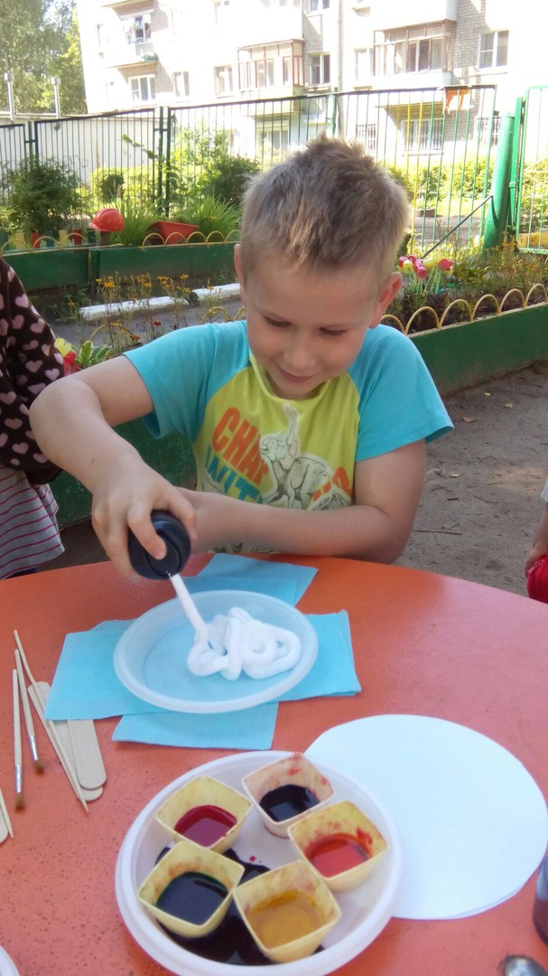
Братья Сугоровы

Slide 5
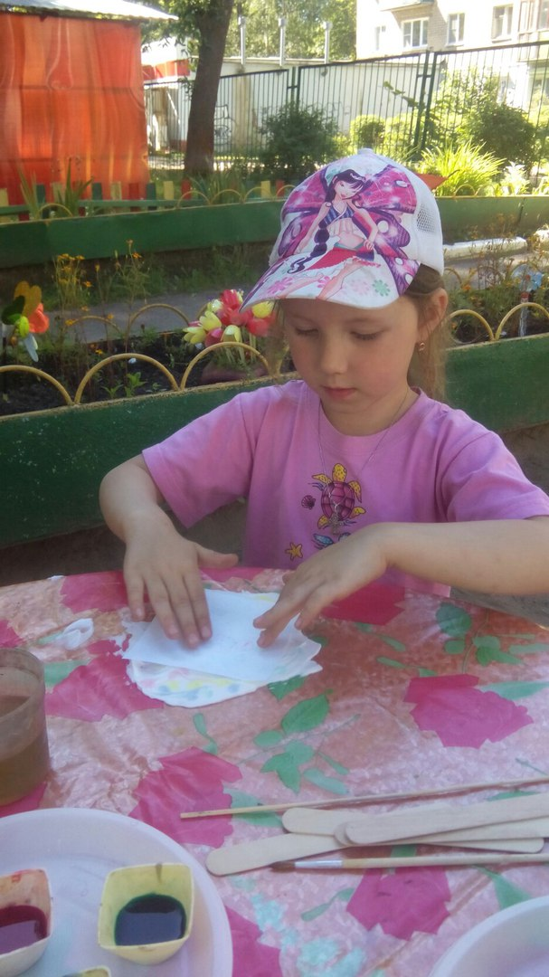
Я рисую лето- а какого оно цвета?...

Slide 6
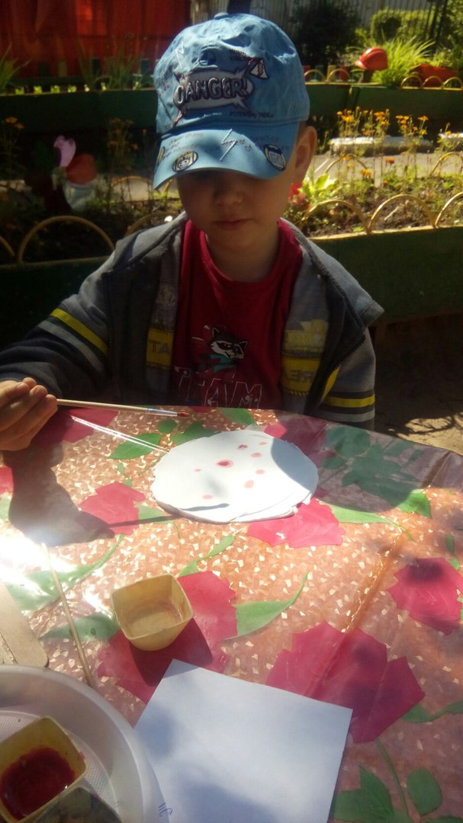
Мы рисуем на бумаге лето, море, сказку…

Slide 7
Осваиваем новую технику рисования-
рисование на пене для бритья (Эбру)

Slide 8
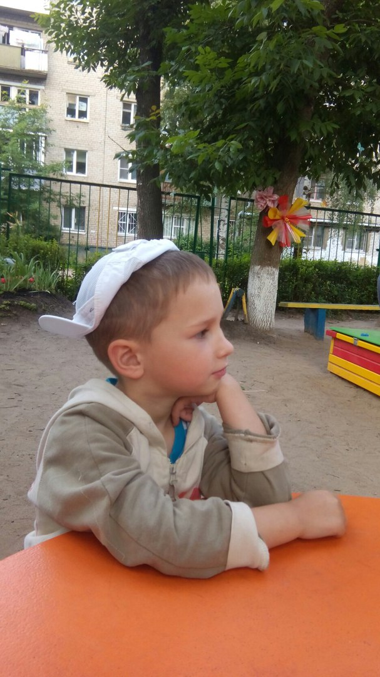
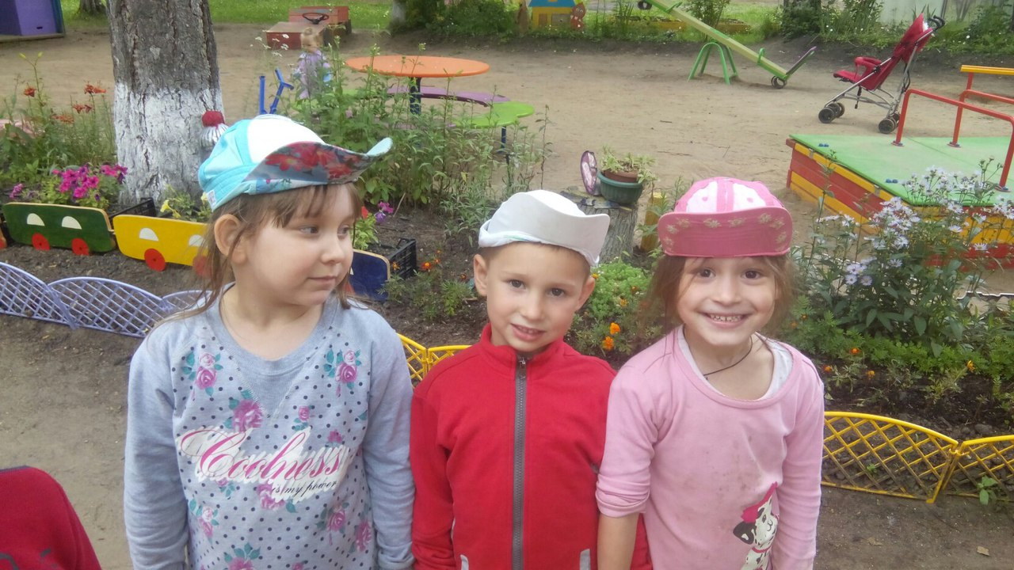
«Ах, какие модники!»- скажут все про нас…

Slide 9
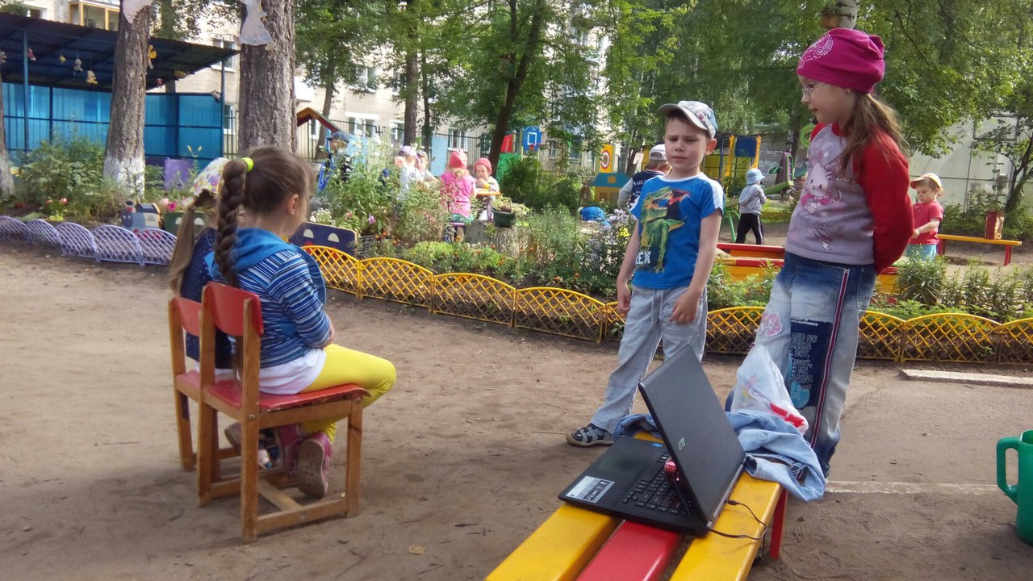
«Наконец -то я в театре, как я этого ждала!…»

Slide 10
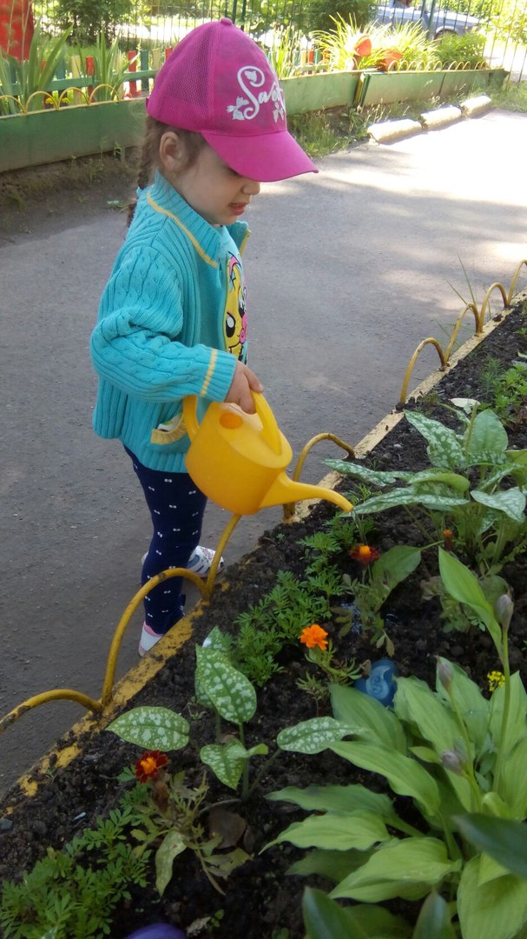
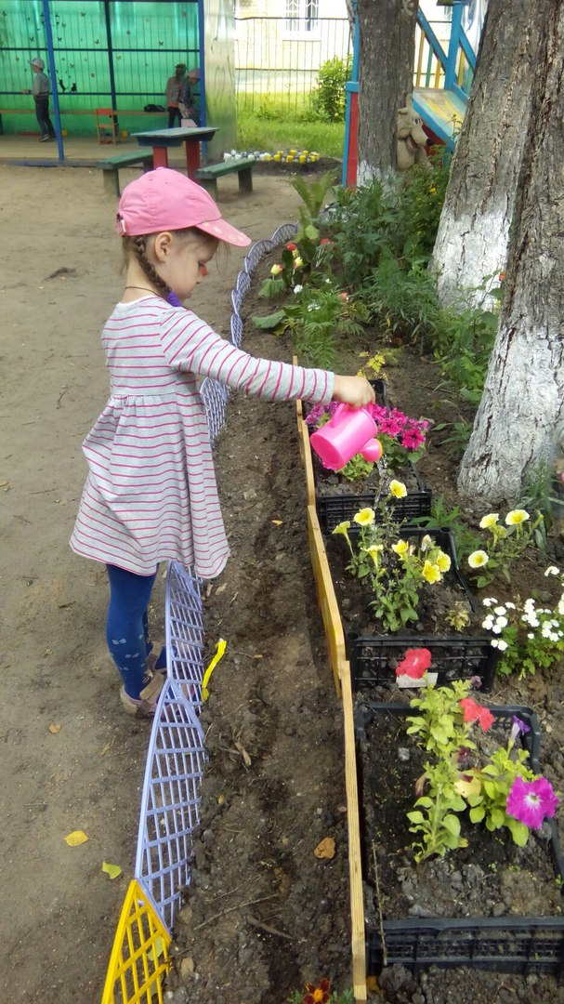
Лейка, воду не жалей-ка, Клумбы, грядочки полей-ка!

Slide 11
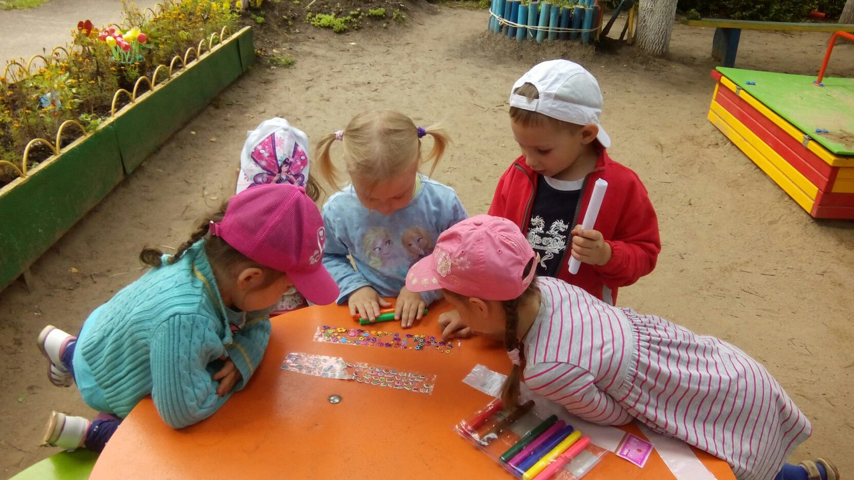
Раз, два, три, четыре, пять- начинаем мы играть!

Slide 12
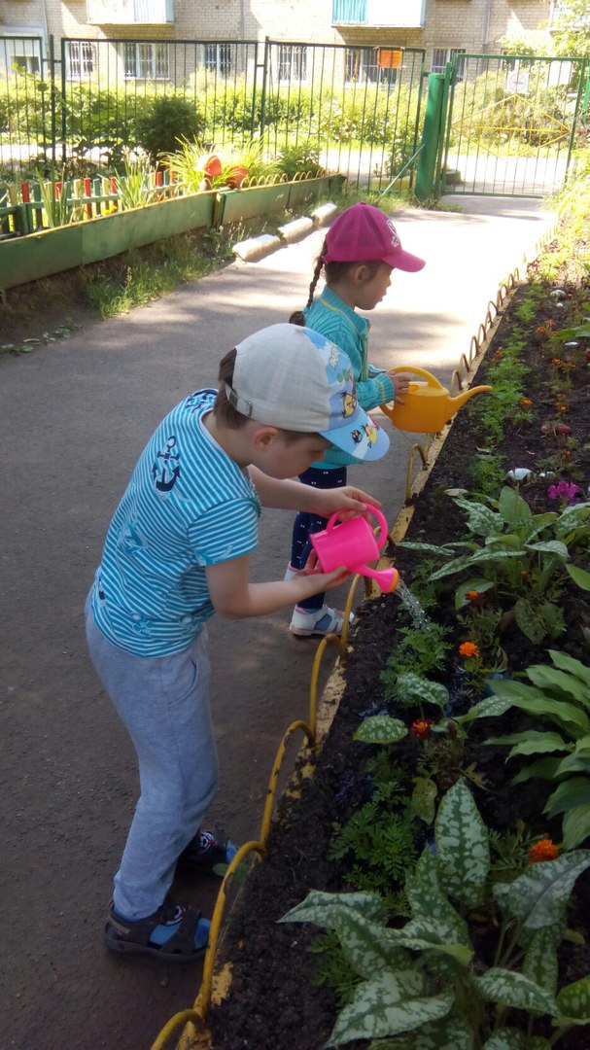
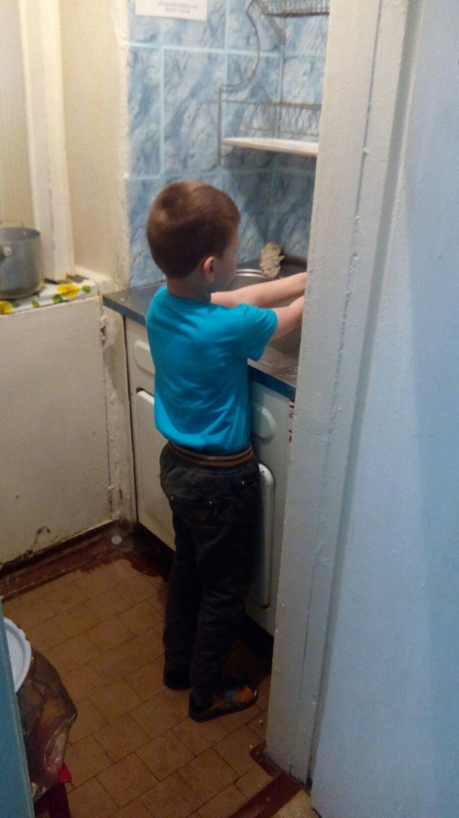
И посуду мы помоем, и цветочки мы польем

Slide 13
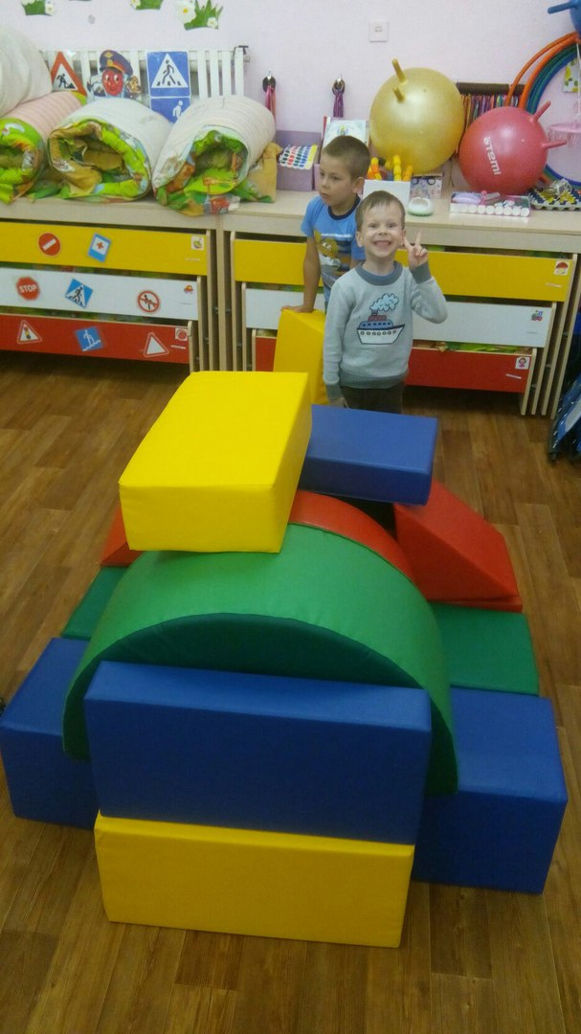
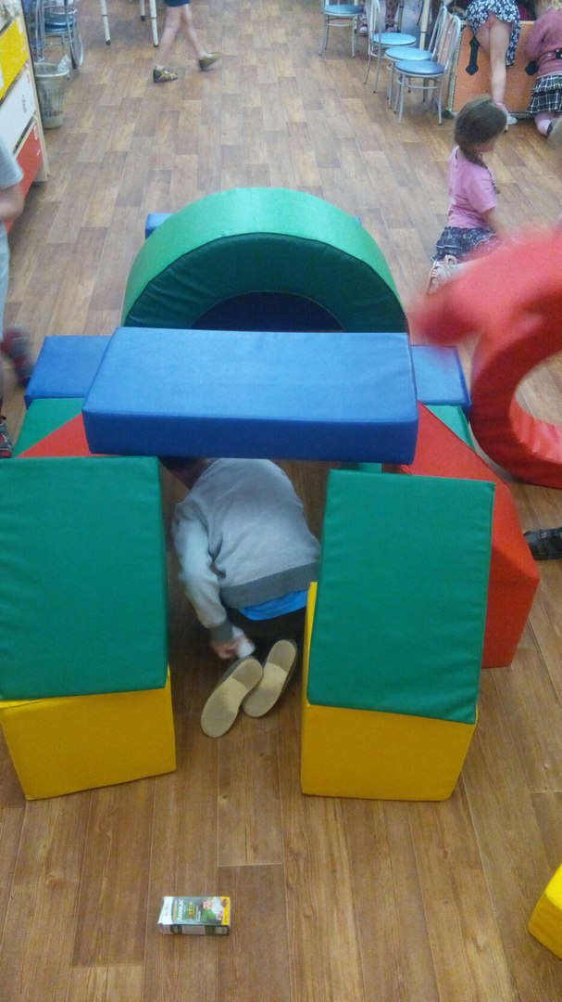
Строим убежище на случай Армагеддона…

Slide 14
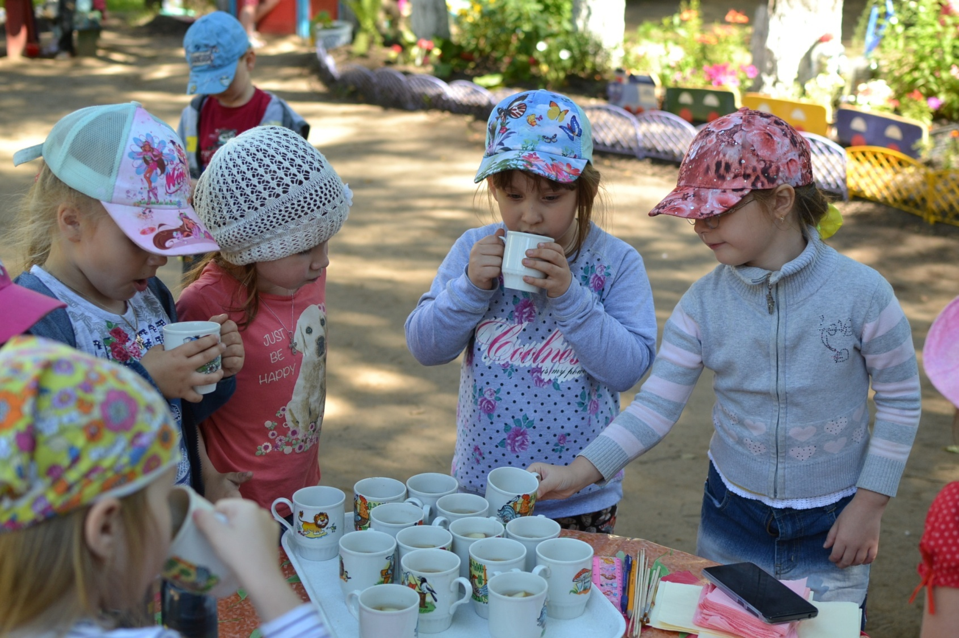
Каждый ,кто в саду живет очень любит он компот!

Slide 15
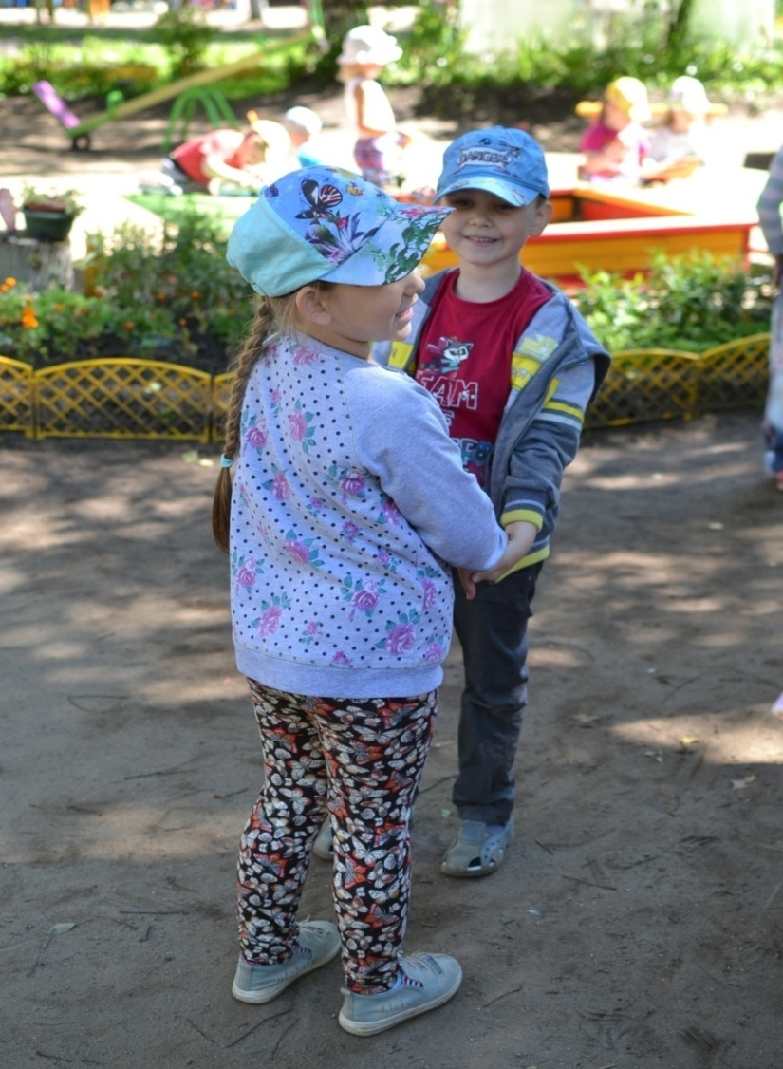
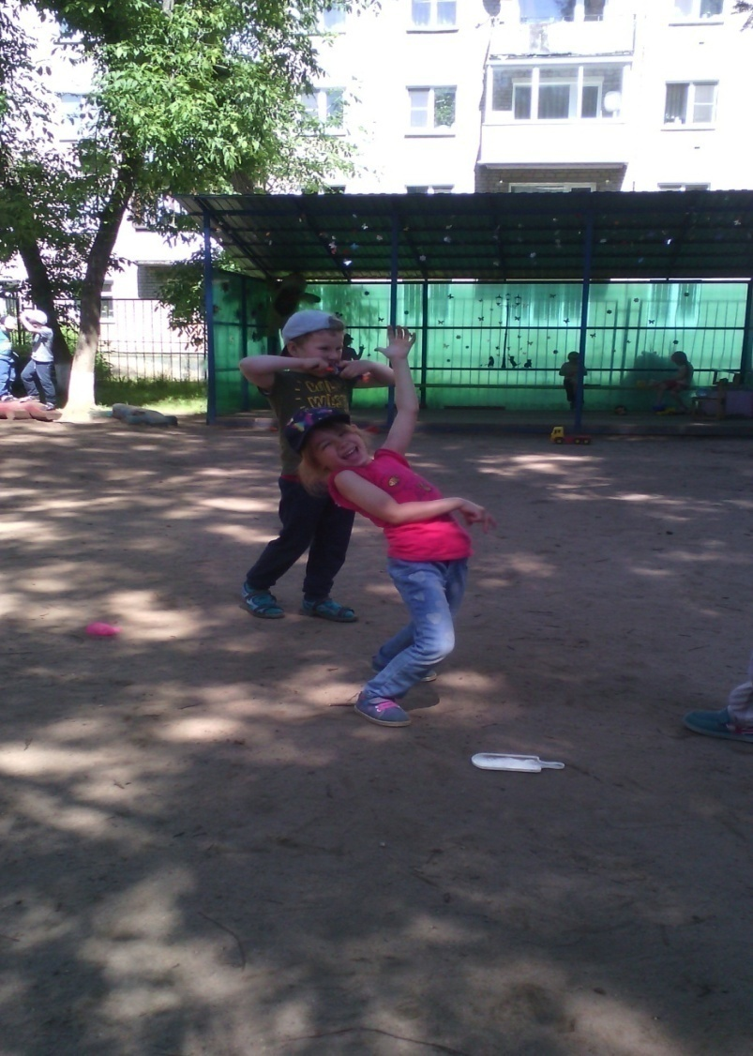
Танец – чудо из чудес, словно этот мир исчез!

Slide 16
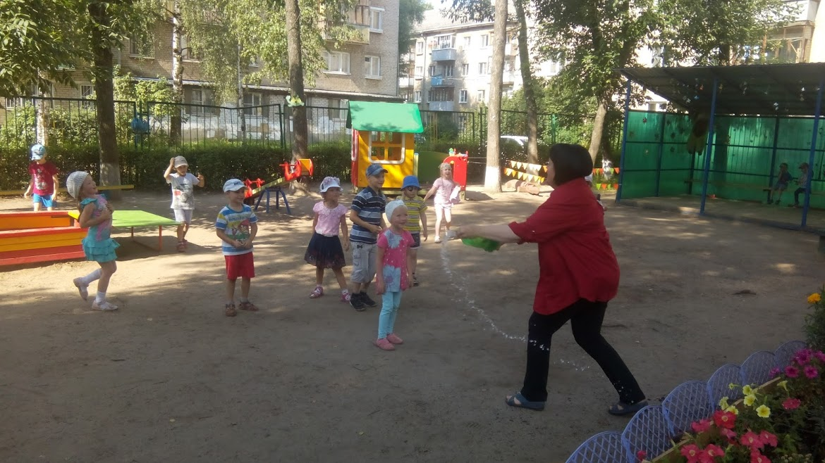
Совершенно не секрет- без воды нам жизни нет!

Slide 17
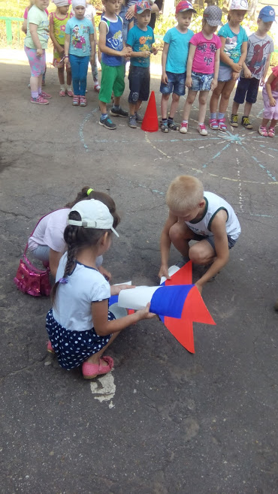
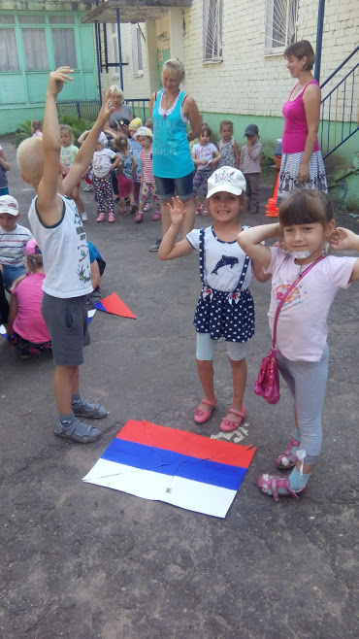
Флаг бывает разный, но мне всего милей Бело- синий- красный флаг Родины моей.

Slide 18
По порядку стройся в ряд! На зарядку все подряд!

Slide 19
Спорт нам плечи расправляет, Силу, ловкость нам дает.

Slide 20
Ищем клад, роем котлован

Slide 21
Все собрались на обед. И чего тут только нет!

Slide 22
В детском садике у нас наступает «тихий час». Дети глазки закрывают и тихонько засыпают.

Slide 23
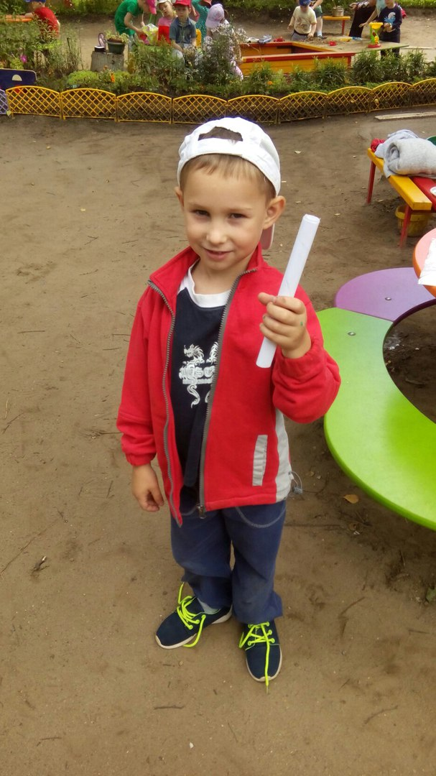
Мы так играем каждый день, И нам придумывать не лень.

Slide 24
Хочешь быть здоровым, сильным? Занимайся спортом ты!

Slide 25
В библиотеке для ребят на полках книги в ряд стоят Бери, читай и много знай, но книгу ты не обижай.

Slide 26
Квест – игра «Мы пираты»

Slide 27
Пакует чемоданы Лето:
Жару, цветы кладет в пакеты,
И стопкой ровной после сушки-
Из одуванчиков подушки.
Сложило бережно в кармашек:
Лягушек, бабочек, букашек,
Жуков и мотылька ночного…
-Пора! Я, кажется, готово!
В кладовке- соки и соленья,
И из смородины варенье.
Мой поезд будет ровно в восемь,
И не забудьте встретить Осень!

Slide 28
Спасибо за внимание!

